Slide 1
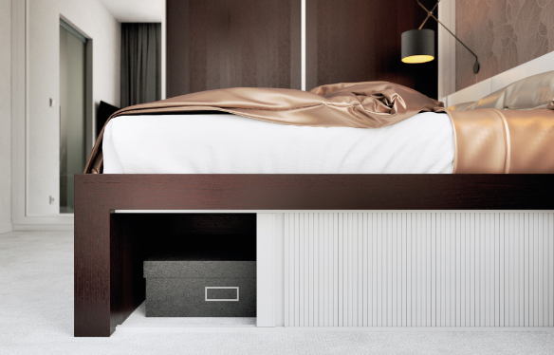
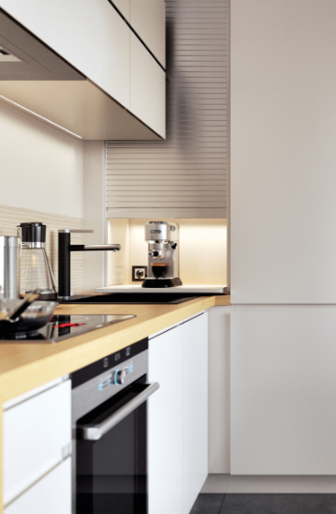
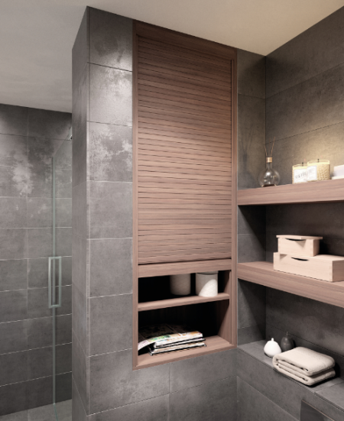
Ролетні фасади RAUVOLET від REHAU

Slide 2
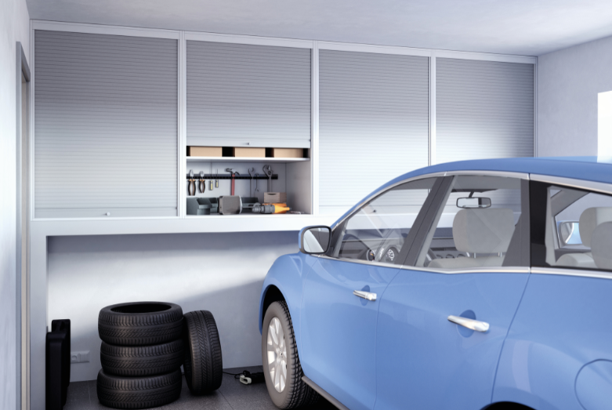
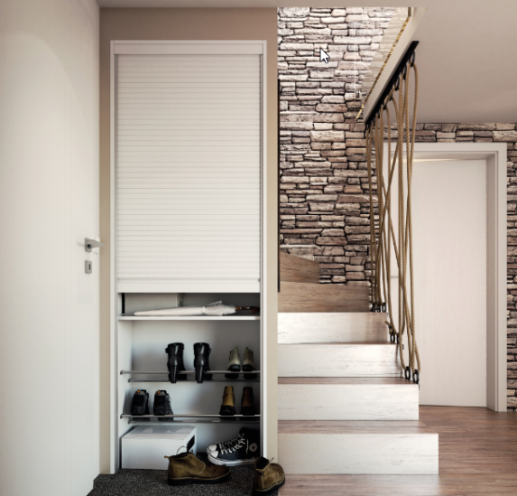
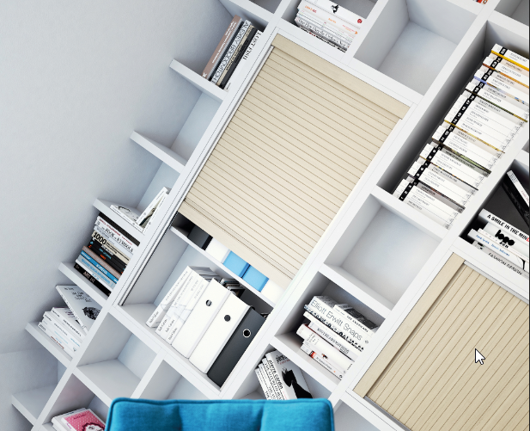
RAUVOLET система ролетних фасадів Безмежні можливості меблевого дизайну
ПЛАВНІСТЬ ХОДУ
РІЗНОМАНІТНЕ ЗАСТОСУВАННЯ
ЕКОНОМІЯ МІСЦЯ
БЕЗЛІЧ МОЖЛИВОСТЕЙ ОФОРМЛЕННЯ
ЕКОЛОГІЧНО ЧИСТИЙ МАТЕРІАЛ
ШВИДКИЙ та ПРОСТИЙ МОНТАЖ
КОМПЛЕКСНИЙ СЕРВІС

Slide 3
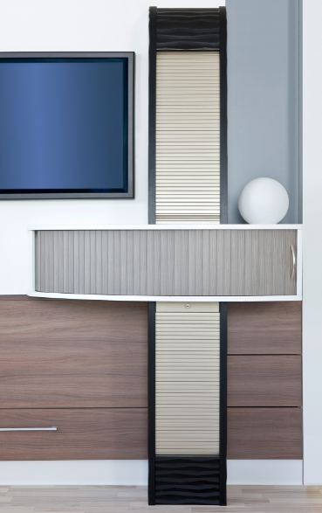
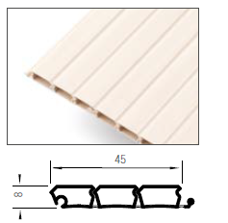
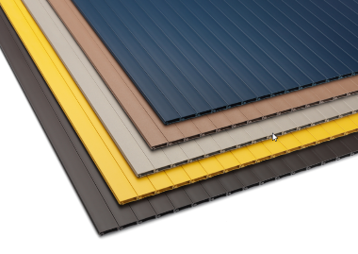
RAUVOLET E23 під індивідуальні розміри
ширина ламелі 3x15мм=45мм (ПП)
стандартний колір на складі: під алюміній (інші стандартні кольори під замовлення від упаковки)
система накладних шин Е23
гнучкі врізні шини Flex не підлягають розрахунку на конфігураторі (тільки ідивідуально)
для горизонтального та вертикального застосування
механізм компенсації ваги С8 або вертикальний тормоз
при вертикальному застосуванні:
- ширина до 1000мм
- висота до 2000мм

Slide 4
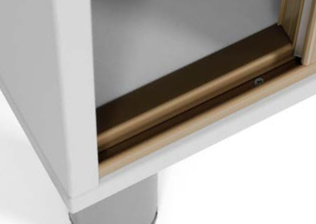
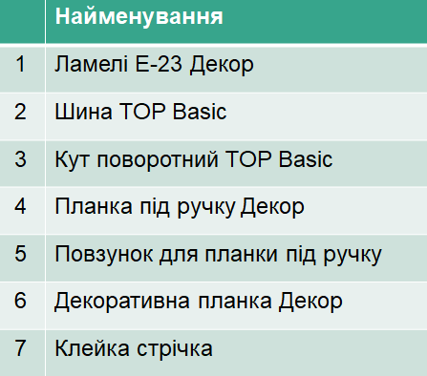
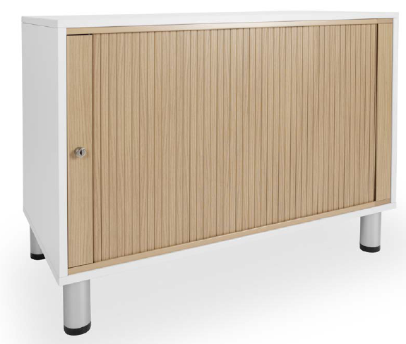
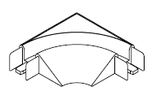
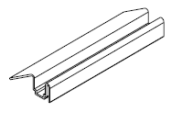
RAUVOLET E23 під індивідуальні розміри
Складові частини системи:
Видео по монтажу

Slide 5
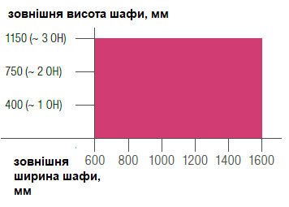
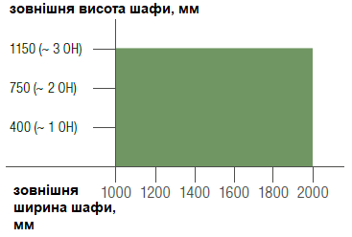
RAUVOLET E23 під індивідуальні розміри
Варіанти ходу: горизонтальний
Одностулкова шафа, без використання равлика
Двостулкова шафа, без використання равлика

Slide 6
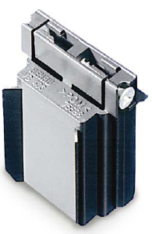
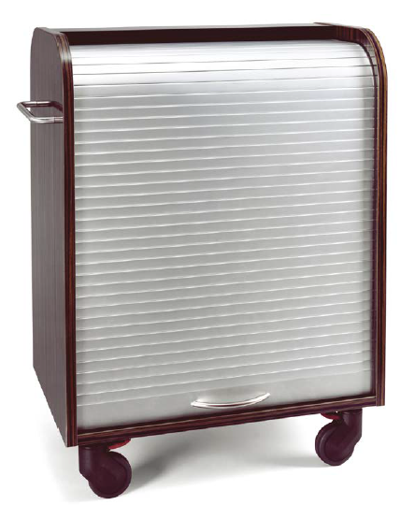
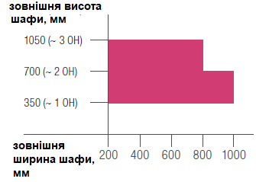
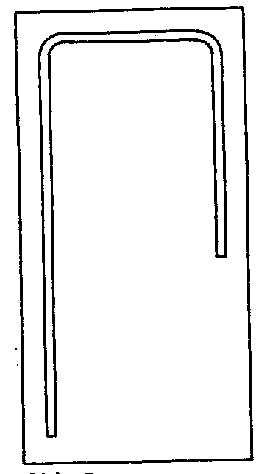
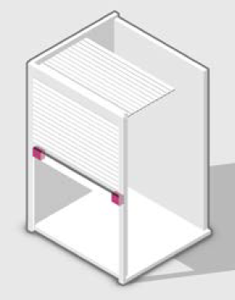
RAUVOLET E23 під індивідуальні розміри
Варіанти ходу: вертикальний
Одностулкова шафа, без механізму компенсації ваги (вертикальний тормоз)

Slide 7
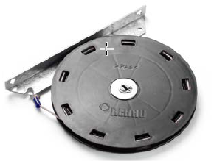
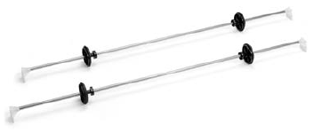
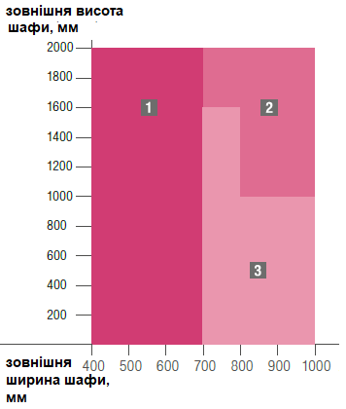
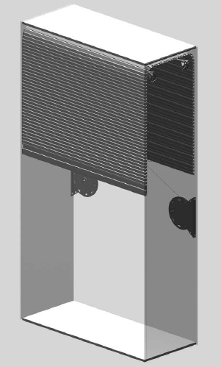
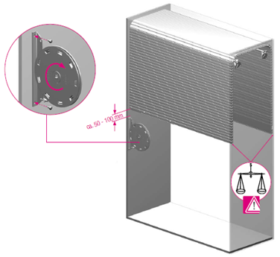
RAUVOLET E23 під індивідуальні розміри
Варіанти ходу: вертикальний
Одностулкова шафа із механізмом компенсації ваги С8
Механізм С8
Набір направляючих валів С8

Slide 8
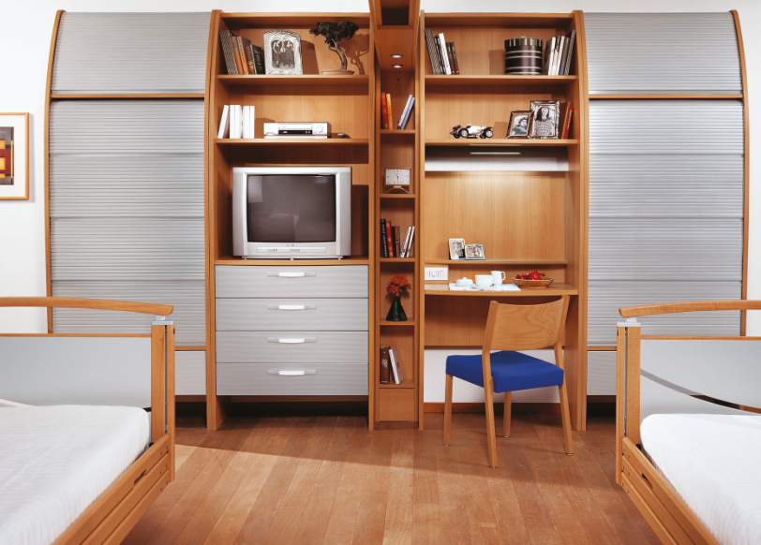
RAUVOLET варіанти застосування

Slide 9
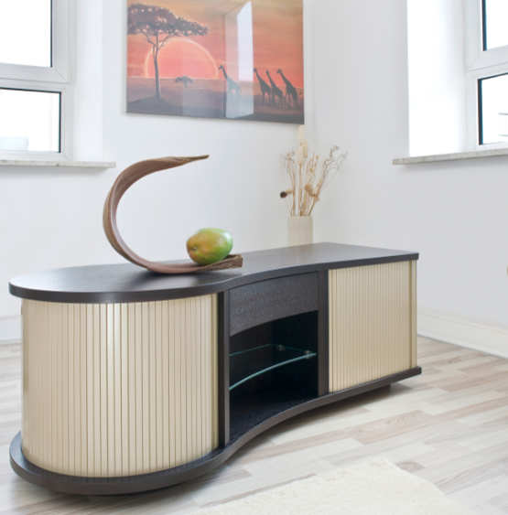
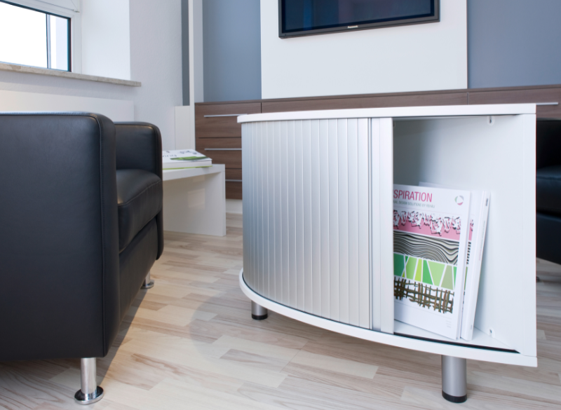
RAUVOLET варіанти застосування

Slide 10
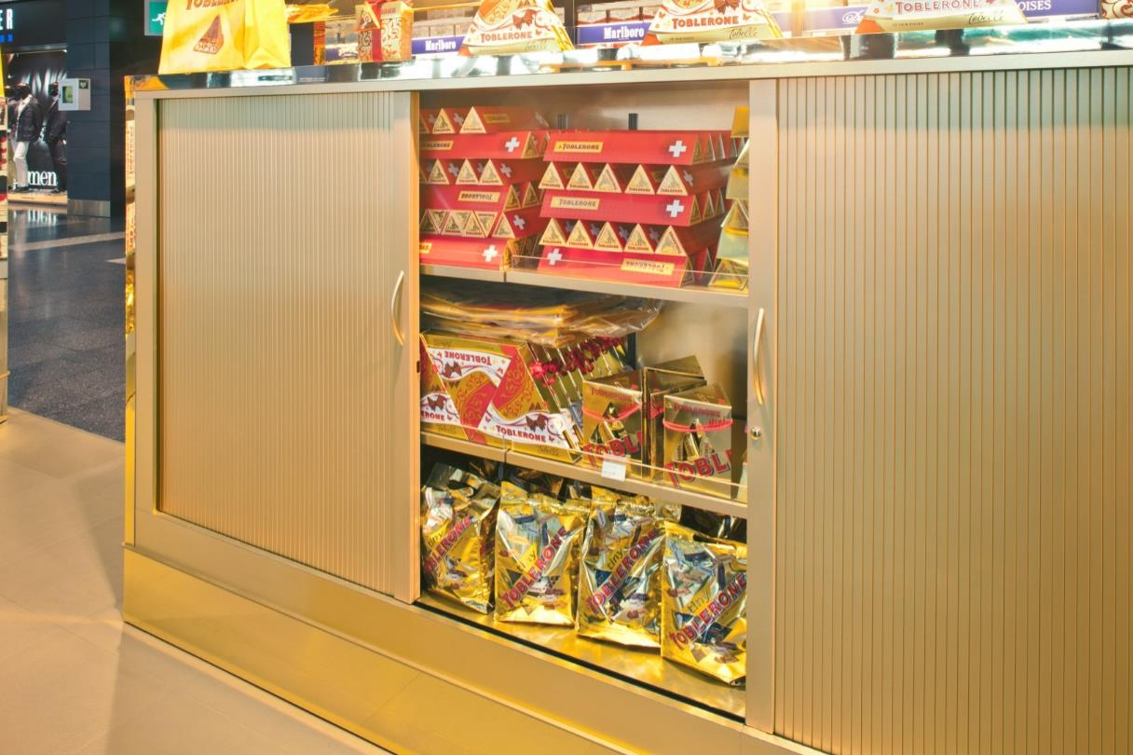
RAUVOLET варіанти застосування

Slide 11
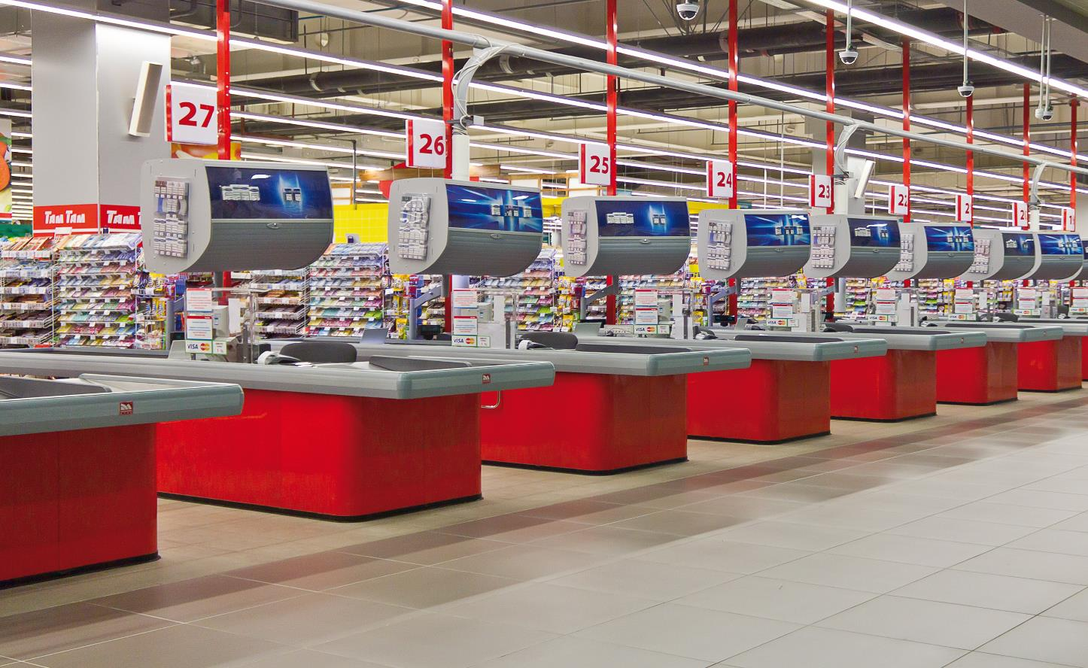
RAUVOLET варіанти застосування

